Slide 1

Architecture Web

Slide 2
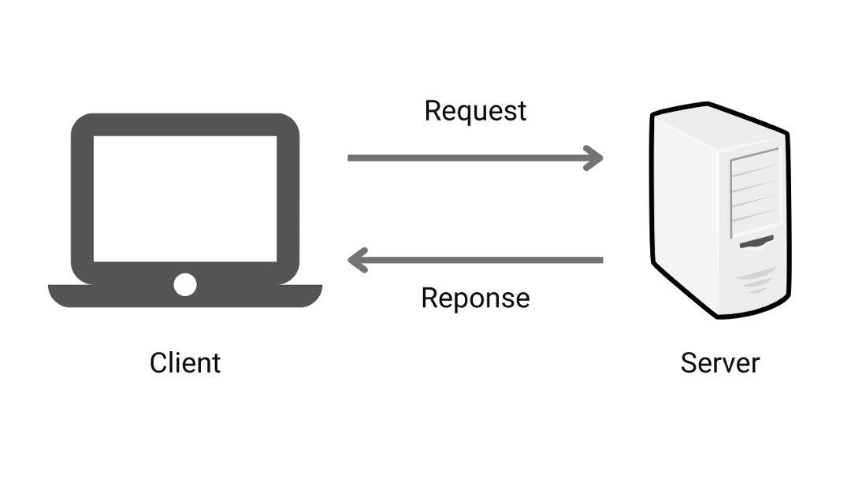
Web Architecture
Web Arcitecture adalah mekanisme tentang bagaimana koneksi andata klain dan server. Ini menentukan bagaimana komponen dalam aplikasi berkomunikasi satu sama lain.

Slide 3
Cara Kerja Request Web
Ambil contoh Anda ingin mengunjungi google.com
Ketika Anda memasukkan google.com di browser, browser mengirim permintaan ke DNS untuk mencari alamat IP yang sesuai dengan nama domain tersebut. Setelah alamat IP ditemukan, browser mengirimkan permintaan HTTPS ke alamat IP tersebut. Jika alamat tersebut sudah ada di cache browser karena Anda pernah mengunjungi google.com sebelumnya, maka alamat tersebut akan diambil dari cache.
Server web mengirimkan permintaan ke penyimpanan untuk mencari halaman web dan data terkait. Logika Bisnis (Business Logic) bertanggung jawab atas perutean data, mengatur alur kerja khusus untuk setiap aplikasi, dan mengirim permintaan ke penyimpanan untuk menemukan data yang dibutuhkan.
Ketika respons dari server web diterima, halaman web atau antarmuka grafis untuk situs web tersebut ditampilkan di layar Anda. Ini adalah bagian depan aplikasi yang menampilkan semua komponen UI (User Interface) dan UX (User Experience) yang memungkinkan Anda untuk mengakses informasi.

Slide 4
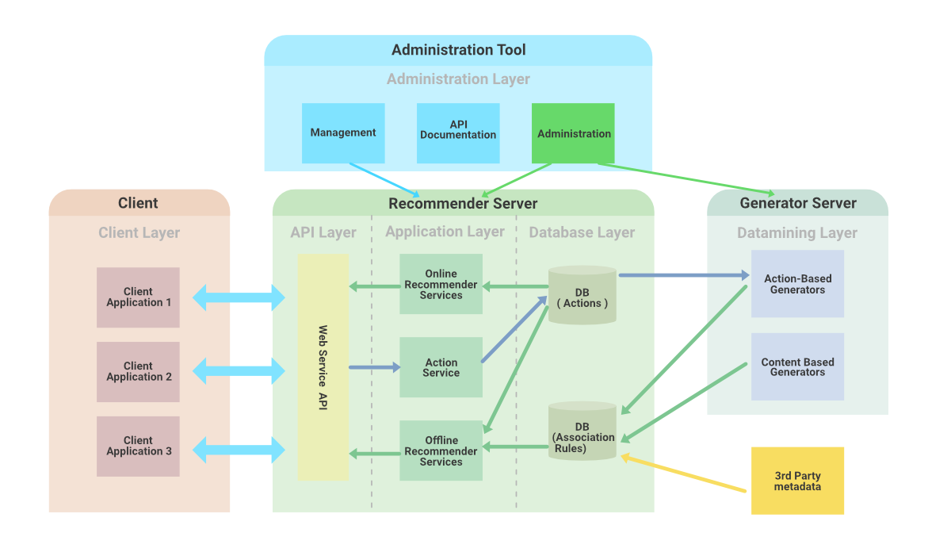
Cara Kerja Architecture Web

Slide 5
Aplikasi web terdiri dari dua bagian: sisi klien dan sisi server. Sisi klien berisi kode yang berjalan di browser pengguna dan merespons masukan pengguna. Sisi server, di mana kode ditulis dalam berbagai bahasa seperti Python, JavaScript, C#, PHP, Ruby on Rails, dll., merespons permintaan HTTP dan bertanggung jawab untuk membuat halaman yang diminta pengguna serta menyimpan data seperti profil pengguna dan konten. Kode sisi server tidak dapat dilihat oleh pengguna akhir. Sementara itu, bahasa sisi klien, seperti HTML, CSS, dan JavaScript, diurai oleh browser dan dapat dilihat serta diedit oleh pengguna. Kode sisi klien hanya dapat berkomunikasi dengan server melalui permintaan HTTP, dan tidak dapat membaca file dari server secara langsung.

Slide 6
Jenis Architecture Web
Single web application
Micro services
Serverless architectures

Slide 7
HTTP
HYPERTEXT TRANSFER PROTOCOL

Slide 8
HTTP adalah protocol jaringan lapisan aplikasi (application layer). Yang digunakan untuk mengirim suatu paket data, file, gambar, dokumen dan media antar computer melalui halaman website.
HTTP sendiri merupakan sebuah protokol yang digunakan sebagai komunikasi data dalam dunia internet yang mana HTTP digunakan untuk distribusi dan sistem informasi hypermedia. Dalam pengertian tersebut, HTTP menetapkan bagaimana pesan diformat dan ditransmisikan, dan seperti apa respon dari browser.

Slide 9
HTTP atau Hypertext Transfer Protocol pertama kali digunakan dalam WWW yaitu sekitar tahun 1990. Protokol HTTP yang digunakan pada saat itu adalah versi 0.9 yang merupakan protokol transfer data dengan data mentah yang dikirimkan tanpa melihat tipe dari dokumen itu sendiri. Selanjutnya pada tahun 1996, protokol HTTP mengalami perkembangan sehingga menjadi protokol HTTP versi 1.0. Dan pada tahun 1999 dikeluarkan HTTP versi selanjutnya yaitu 1.1 untuk mengakomodasi proxy, cache dan koneksi yang persisten. HTTP adalah protokol aplikasi berbasis client server sederhana yang dibangun atas dasar TCP (Transmission Control Protocol). Sebuah klien HTTP biasanya memulai permintaan dengan menciptakan sebuah hubungan ke port tertentu di sebuah server web hosting tertentu. Umumnya port yang digunakan adalah port 80. Klien juga sering dikenal dengan user agent, sedangkan server yang meresponnya dan juga meyimpan sumber daya seperti berkas HTML dan gambar disebut dengan origin server. Diantara kedua user agent dan origin server bisa saja ada penghubung, seperti misalnya geteway, tunnel dan proxy. Selanjutnya, sumber yang ingin diakses dengan menggunakan HTTP diidentifikasi dengan menggunakan URL (Uniform Resource Locator) dengan skema URL http: atau https:.
Sejarah HTTP

Slide 10
HTTP (Hypertext Transfer Protocol) adalah protokol komunikasi yang digunakan untuk mengirimkan permintaan dan menerima respons antara klien (seperti web browser) dan server web. Berikut adalah beberapa fungsi utama HTTP: Mengirim Permintaan (Request): HTTP memungkinkan klien (misalnya web browser) untuk mengirimkan permintaan ke server web. Permintaan ini biasanya berupa URL (Uniform Resource Locator) yang menunjukkan alamat dari sumber daya yang diinginkan, seperti halaman web, gambar, atau file lainnya. Mengelola Respons (Response): Setelah menerima permintaan, server web mengirimkan respons kembali ke klien melalui HTTP. Respons ini berisi informasi yang diminta oleh klien, seperti halaman web, status kode, header, dan konten.
Fungsi HTTP

Slide 11
Menentukan Aksi: HTTP menggunakan metode atau verba untuk menentukan jenis aksi yang ingin dilakukan pada sumber daya yang ditargetkan. Beberapa metode HTTP umum meliputi GET, POST, PUT, DELETE, dan OPTIONS. Misalnya, metode GET digunakan untuk mengambil sumber daya, sedangkan metode POST digunakan untuk mengirimkan data ke server. Mengelola State (Stateless): HTTP dirancang sebagai protokol stateless, yang berarti setiap permintaan dari klien dianggap independen dan tidak bergantung pada permintaan sebelumnya. Ini berarti server web tidak menyimpan informasi tentang klien antara permintaan yang berbeda. Untuk melacak status atau keadaan klien, teknik seperti cookies atau sesi server sering digunakan.
Fungsi HTTP

Slide 12
Manipulasi Konten: HTTP mendukung berbagai jenis konten, termasuk teks, gambar, video, dan audio. Konten ini dapat dikirimkan dalam respons HTTP menggunakan tipe konten yang tepat, seperti teks/HTML, gambar/jpeg, atau audio/mp3. Ini memungkinkan tampilan yang kaya dan beragam pada web. Penanganan Kesalahan: HTTP menggunakan kode status untuk mengindikasikan apakah permintaan berhasil atau gagal. Kode status ini termasuk 2xx untuk sukses, 3xx untuk pengalihan, 4xx untuk kesalahan klien, dan 5xx untuk kesalahan server. Dengan menggunakan kode status, klien dapat mengetahui hasil permintaannya dan mengambil tindakan yang sesuai.
Fungsi HTTP

Slide 13
HTTP adalah bagian integral dari World Wide Web dan digunakan secara luas untuk mengakses dan berinteraksi dengan berbagai sumber daya online. Protokol ini memungkinkan pertukaran data yang efisien antara klien dan server, memungkinkan pengiriman konten web yang cepat dan dapat diakses oleh pengguna di seluruh dunia.
Fungsi HTTP

Slide 14
1. Tingkat Keamanan Transmisi Data Perbedaan utama HTTPS dan HTTP adalah tingkat keamanannya. HTTP adalah protokol yang tidak sepenuhnya menjamin keamanan transmisi data antara server dan klien, sedangkan HTTPS sebaliknya. Ini dikarenakan HTTPS menggunakan protokol SSL atau Secure Socket Layer. HTTPS banyak digunakan pada situs-situs perbankan, e-commerce, form registrasi, dan area bisnis lainnya yang sering mengalami eavesdropping dari pihak ketiga. Oleh sebab itu, sertifikasi SSL sangat diperlukan demi menjamin keamanan data yang ditransmisikan oleh klien. Dalam menjaga keamanannya, HTTPS mempertimbangkan tiga aspek, yaitu autentikasi server, kerahasiaan data, serta integritas data. Autentikasi server berguna untuk proses verifikasi bahwa seorang klien secara sadar memang meminta data tersebut dengan cara berkomunikasi dengan server yang ditujunya. Data tersebut bersifat rahasia dan tidak dapat ditembus oleh pihak lain karena sudah melalui proses enkripsi. Dengan begitu, maka terdapat integritas data sebab telah divalidasi oleh Message Authentication Code atau MAC.
Perbedaan HTTP dan HTTPS

Slide 15
2. Port yang Digunakan Perbedaan selanjutnya dari HTTPS dan HTTP adalah port yang digunakan. HTTP sendiri secara default menggunakan port 80, sedangkan HTTPS menggunakan port 443.
Perbedaan HTTP dan HTTPS

Slide 16
Client Side Programming

Slide 17
Client side programming adalah segala sesuatu aktivitas yang dijalankan dari sisi pengguna / browser. Client side programming juga menerjemahkan script ke bahasa yang dimengerti / dilihat manusia, dalam artian output-nya adalah visual, teks, dan gambar.

Slide 18
Client side programming adalah segala sesuatu aktivitas yang dijalankan dari sisi pengguna / browser. Client side programming juga menerjemahkan script ke bahasa yang dimengerti / dilihat manusia, dalam artian output-nya adalah visual, teks, dan gambar.

Slide 19
Fungsi Client Side Programming
Client side programming sering digunakan untuk membuat halaman web yang responsif, dan User Interface yang dinamis juga seperti animations button, navigation tools, pull down menu, dan masih banyak lagi.

Slide 20
Bahasa Client Side Programming
HTML
CSS
Javascript

Slide 21
Cara kerja Client Side Programming
Mengirim halaman web
Ketika pengguna mengakses situs web atau aplikasi Anda, server mengirimkan halaman web ke perangkat pengguna. Halaman web ini berisi markup HTML, stylesheet CSS, dan mungkin juga beberapa kode JavaScript.
Pemrosesan HTML dan CSS
Browser pengguna mulai memproses HTML dan CSS untuk merender tampilan awal halaman web. Ini mencakup membangun struktur dan mengatur tampilan sesuai dengan CSS.
Eksekusi JavaScript
Ketika browser menemui kode JavaScript dalam halaman web, ia mulai menjalankan kode tersebut.
Respons Terhadap Interaksi Pengguna
Salah satu kekuatan utama client-side programming adalah respons cepat terhadap tindakan pengguna. Ketika pengguna berinteraksi dengan halaman (misalnya, mengklik tombol), JavaScript merespons secara instan tanpa harus memuat ulang seluruh halaman.

Slide 22
Kelebihan dan Kekurangan
Kelebihan
Kekurangan
Mudah untuk digunakan dan dipelajari, sehingga tidak memerlukan pengetahuan pemrograman yang tinggi.
Karena pemrosesan kode dilakukan cukup pada browserdan tidak dikirim ke server melalui jaringan internet, membuat perubahan dan pemrosesan kodenya lebih cepat
Layoutdan desain halaman dapat lebih interaktif dan user friendly.
Tidak aman karena kode programnya dapat dilihat oleh pihak lain melalui browser. Kode sumber dapat dilihat melalui menu view page sourcepada browser. Jadi, jika mengutamakan keamanan, tidak disarankan menggunakan ini.
Banyaknya sumber daya yang digunakan tergantung pada sumber daya yang ada di komputer. Pemrosesan dari sisi klien ini akan digunakan secara maksimal (memorydan CPU usage). Jadi, akan menjadi suatu kekurangan jika spesifikasi komputer yang dimiliki rendah karena mengakibatkan lambatnya pemrosesan kode.
Tidak bisa menggunakan client sideini jika memerlukan akses ke database atau mengirim data sensitif melalui internet.

Slide 23
Server Side Programming

Slide 24
Server side programming adalah segala sesuatu aktivitas yang dijalankan dari sisi server.
Server side ini berjalan dibelakang layar.

Slide 25
Fungsi Server Side Programming
Pemrosesan Data
Pemrograman sisi server digunakan untuk memproses data yang diterima dari berbagai sumber. Ini dapat mencakup data yang dikirim oleh pengguna melalui API (Application Programming Interface).
Logika Bisnis
Server-side programming menyimpan logika bisnis yang mendasari aplikasi. Ini adalah bagian penting dari pengembangan perangkat lunak karena berisi peraturan dan alur kerja yang mengatur bagaimana aplikasi harus berperilaku. Misalnya, dalam aplikasi e-commerce, server-side logic akan mengelola proses pembelian, stok barang, harga, dan lain-lain.
Interaksi dengan Database
Pemrograman sisi server digunakan untuk berinteraksi dengan database. Ini mencakup mengambil data dari database, menambahkan data baru, mengubah data yang ada, dan menghapus data. Server-side code juga bertanggung jawab untuk menjaga keamanan data dan menerapkan akses pengguna ke data.

Slide 26
Bahasa Server Side Programming
PHP
Javascript
.NET
Java

Slide 27
Cara kerja Server Side Programming
Permintaan dari Client
Semua dimulai ketika klien (pengguna atau aplikasi klien) mengirimkan permintaan HTTP ke server. Permintaan ini bisa berupa permintaan untuk mengakses halaman web, mengirim data formulir, atau bahkan meminta data dari API.
Proses Bisnis
Setelah permintaan diterima dan diarahkan dengan benar, server-side code mulai menjalankan logika bisnis aplikasi. Ini bisa berupa berbagai tindakan, seperti mengambil data dari database, melakukan perhitungan, atau berinteraksi dengan sistem lain.
Pengiriman Response
Setelah server-side code selesai menjalankan logika bisnis dan berinteraksi dengan database, itu akan menghasilkan respons. Respons ini bisa berupa hdata JSON yang dikirim kembali web klien, atau bahkan sebuah pesan error.

Slide 28
Kelebihan dan Kekurangan
Kelebihan
Kekurangan
Aman. Hal ini karena source code tidak bisa dilihat oleh sembarang orang, karena source code nya disimpan di sisi server.
Pemprosesan lebih cepat karena spesifikasi hardware untuk mesin server biasanya lebih tinggi.
Mampu mendukung banyak program database / database management system (DBMS).
Karena semua pemrosesan dilakukan disisi server maka dibutuhkan spesifikasi komputer server yang cukup tinggi agar dapat memproses Server Side Scripting secara cepat. Karena itu dibutuhkan investasi yang tidak sedikit untuk pengadaannya.
Dibutuhkan kemampuan pemrograman yang baik untuk mempelajari Server Side Scripting.
Tidak memiliki kemampuan untuk membuat layout / desain halaman web yang menarik.

